Slide 1
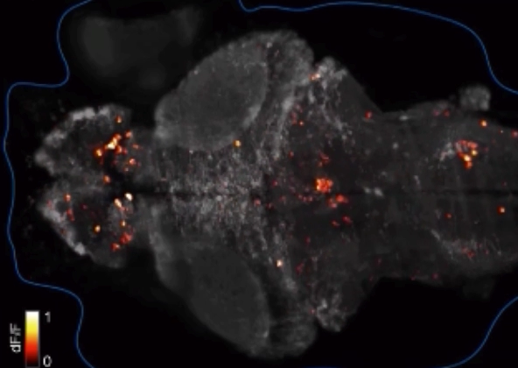
www.neurosup.fr
Notes:
Cas du poisson zèbre complétement transparent à la naissance y compris le cerveau. Avec un produit phosphorescent, on le voit penser …

